Slide 1
ЭКСКУРСИЯ В Г.ЛИХОСЛАВЛЬ

Slide 2
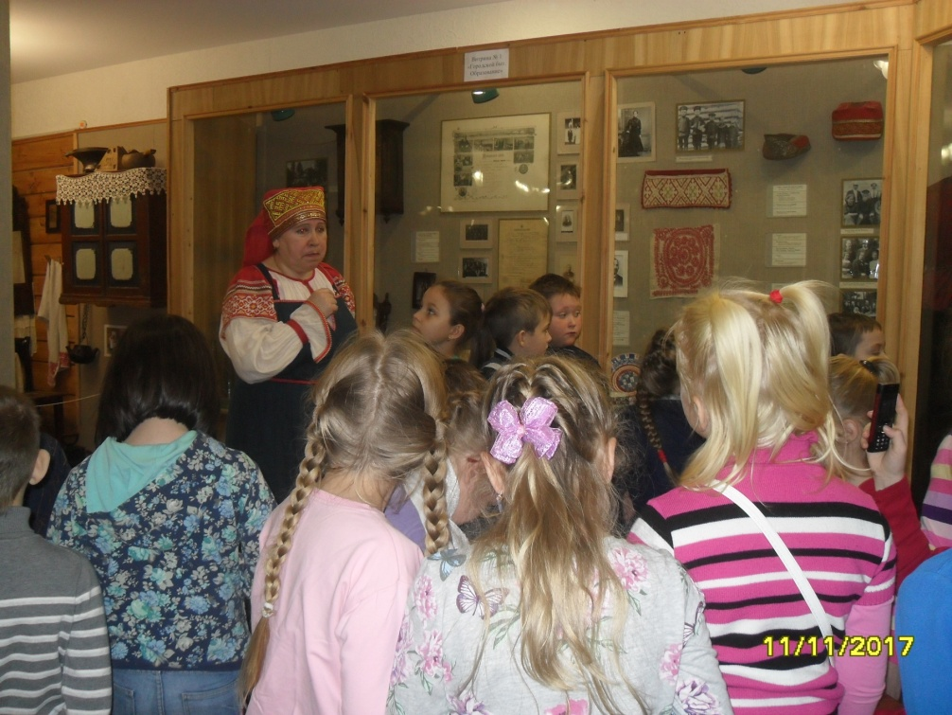
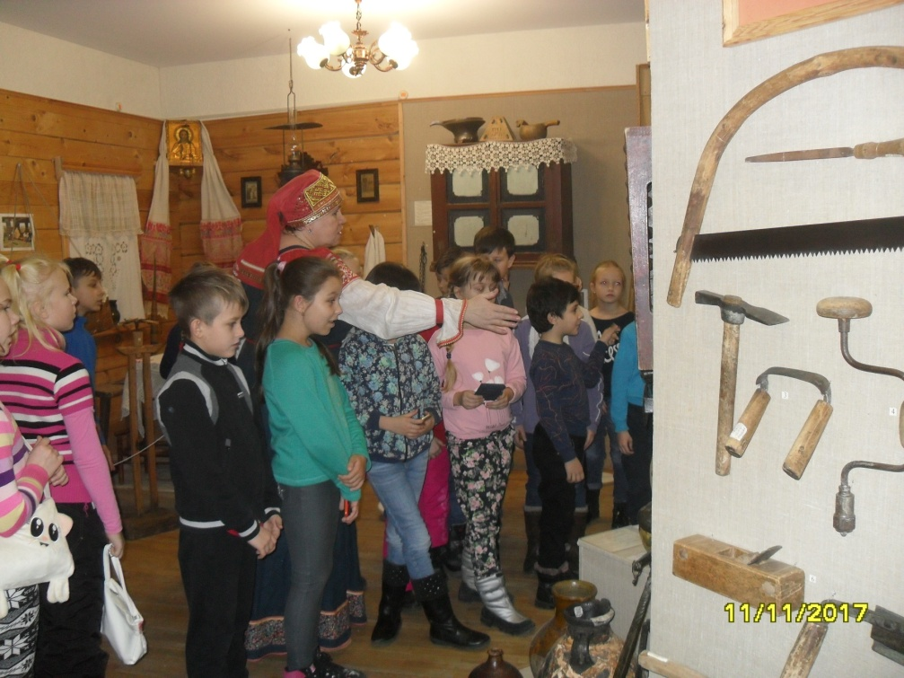
Рассказ о тверских карелах в национальном краеведческом музее

Slide 3
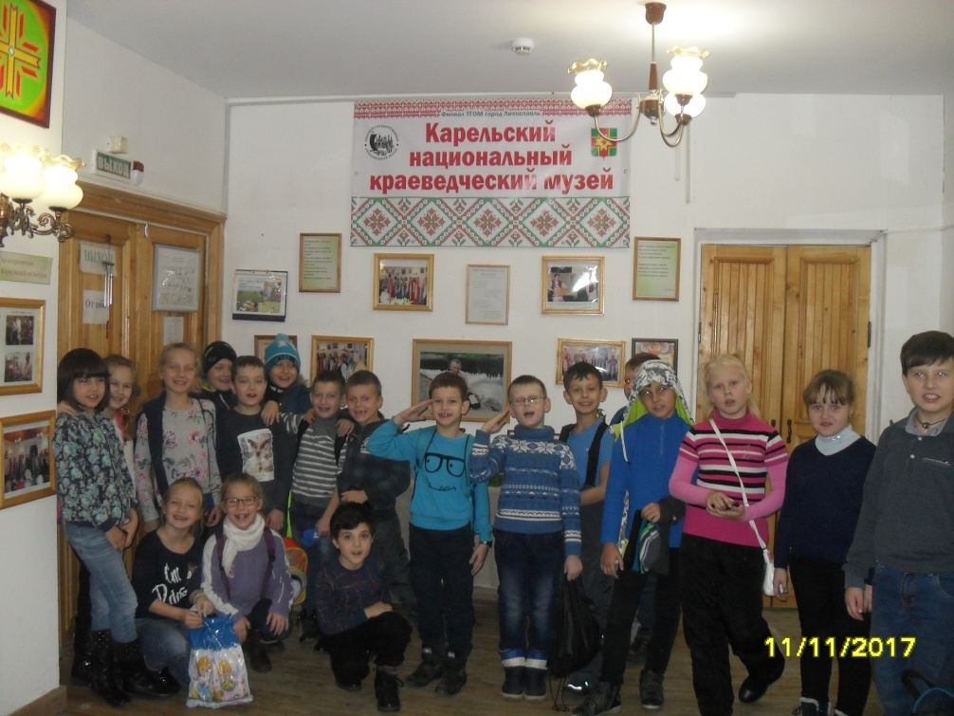
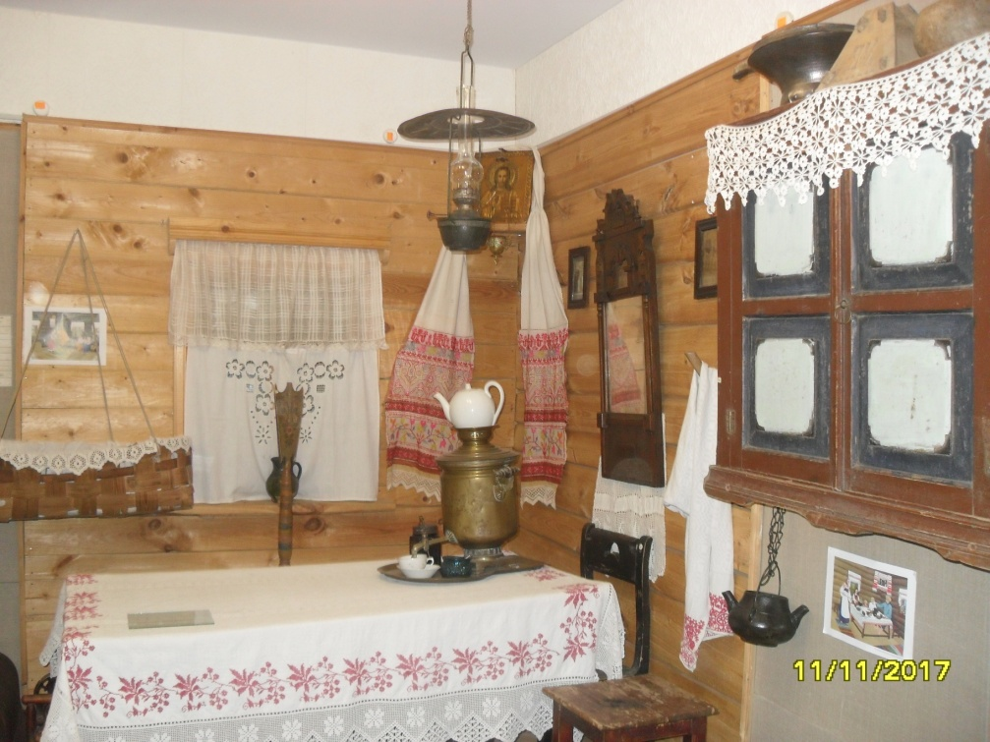
Что такое красный угол в избе деревенской, как растили лён, что делали из бересты карелы…

Slide 4
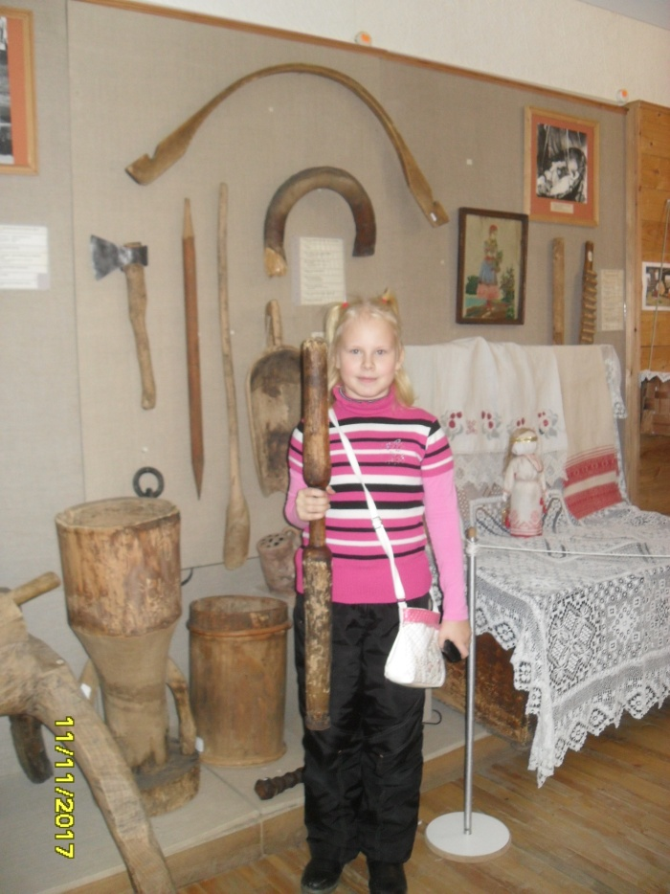
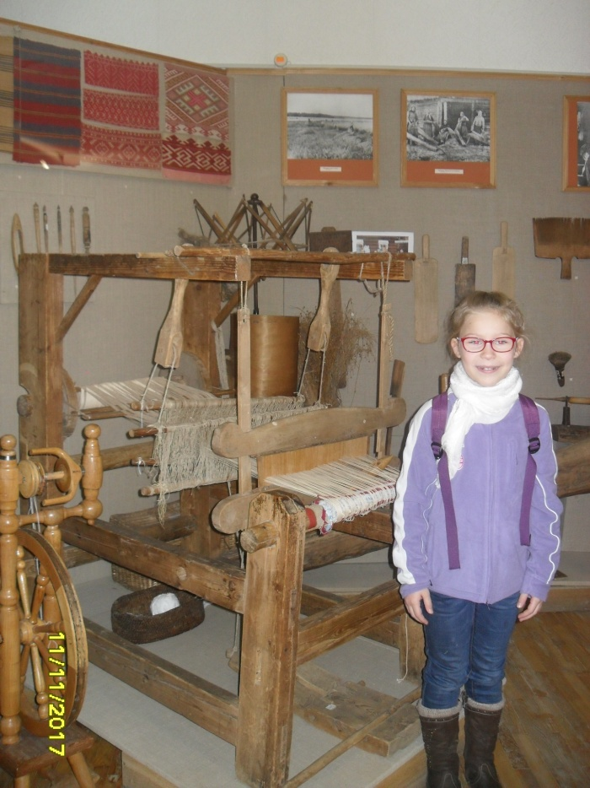
Вика будет масло делать,а Варе понравился ткацкий станок

Slide 5
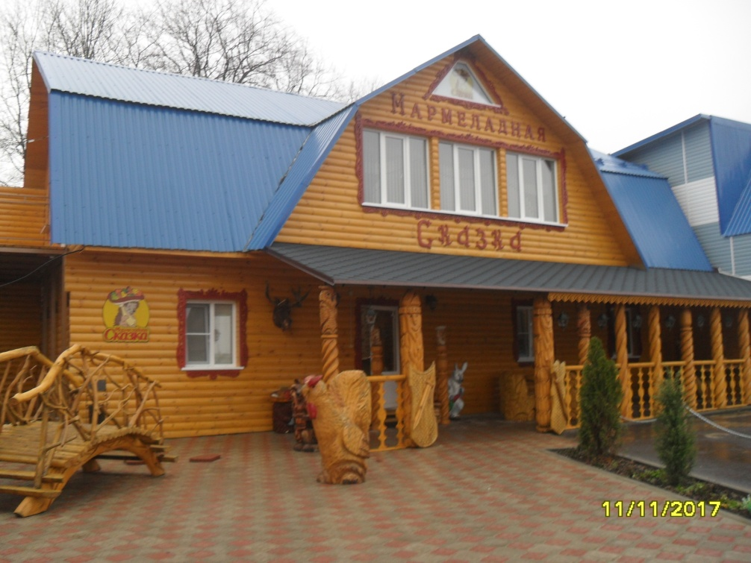
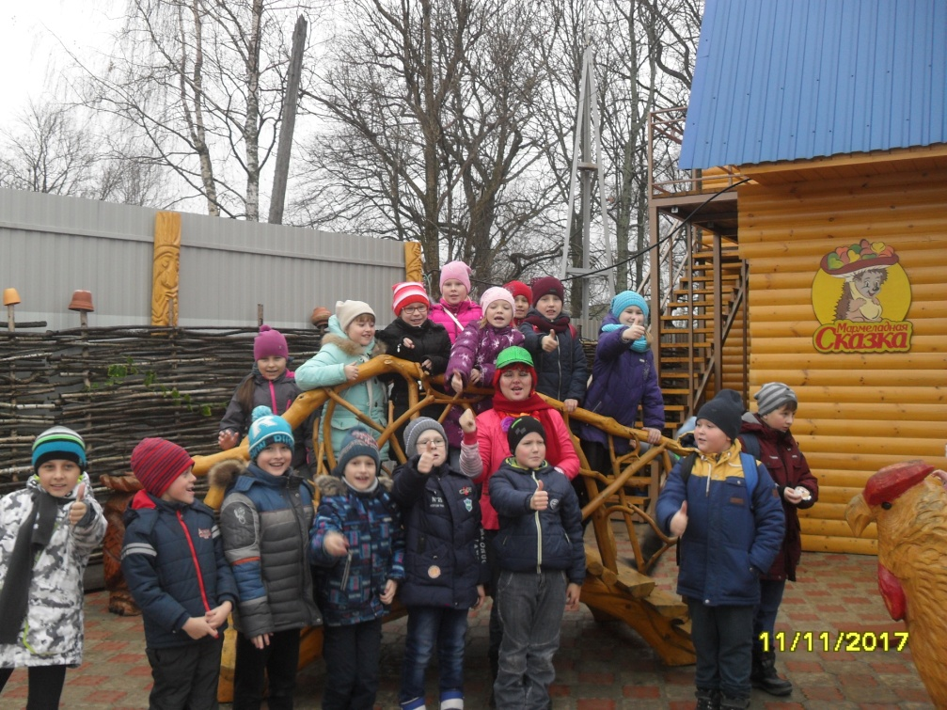
Посещение единственного в стране мармеладного музея д. Михайлова гора Лихославлького района

